Slide 1
End-to-end weakly-supervised semantic alignment
논문 발표

Slide 2
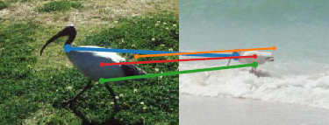
1. 논문 개요
semantic alignment
두 개 이상의 이미지에서 유사한 객체나 특징을 정렬
특징 추출 → 특징 매칭 → 기하학적 변환 → 정렬
end-to-end
soft inlier scoring
SOTA(2017년 12월 당시)

Slide 3
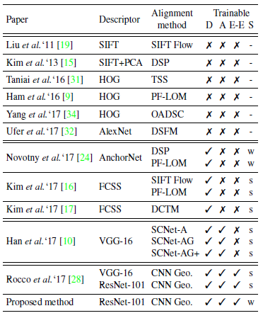
1. 논문 개요
D : descriptor model
A : alignment model
E-E : end-to-end
S : supervision is strong (s) or weak (w)

Slide 4
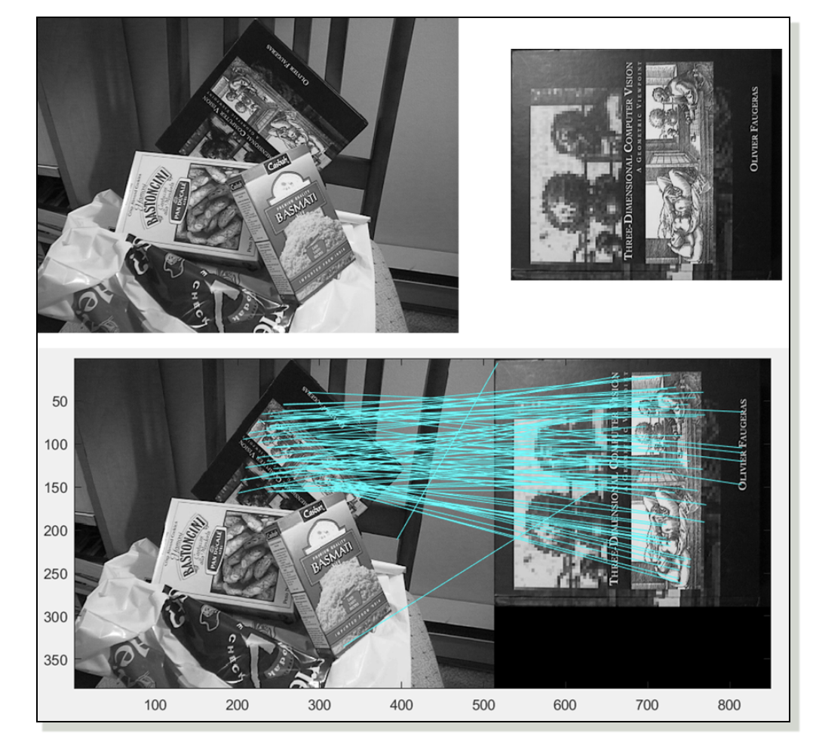
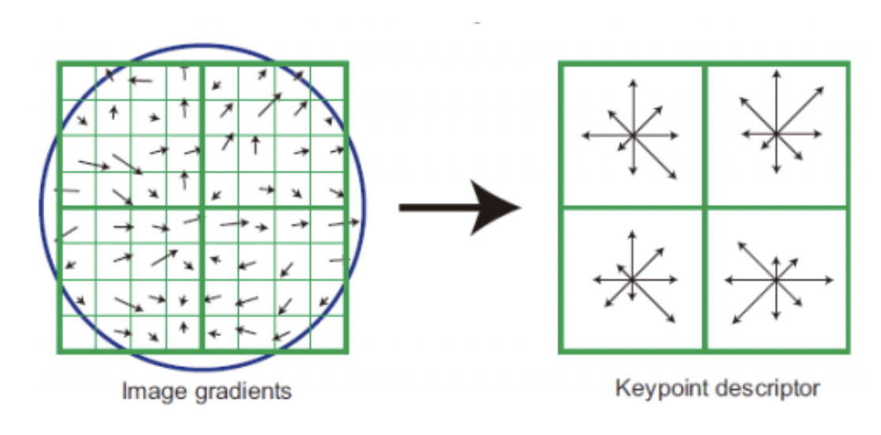
1-1. 용어설명
SIFT (Scale Invariant Feature Transform)
Scale-space를 만들어서 스케일 불변의 feature point를 검출
feature point 주변의 지역적 특징을 설명하는 descriptor를 생성 후 매칭

Slide 5
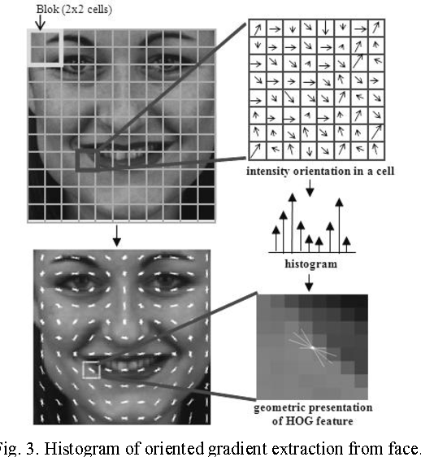
1-1. 용어설명
HOG (Histogram of Oriented Gradients)
이미지의 지역적 gradient 방향의 Histogram 을 계산
Histogram의 형태로 객체의 윤곽을 표현

Slide 6
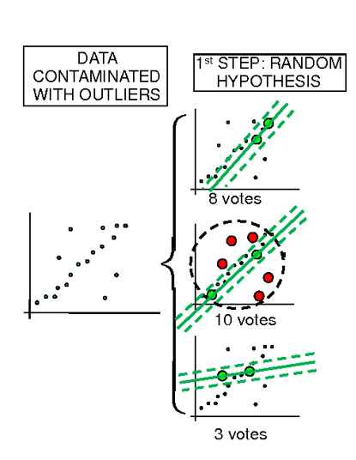
1-1. 용어설명
RANSAC(RANdom SAmple consensus)
데이터셋에서 노이즈를 제거하고 모델을 예측하는 알고리즘
RANSAC inlier score
RANSAC 알고리즘을 통해서 얻어진 모델에서 inlier 데이터의 개수

Slide 7
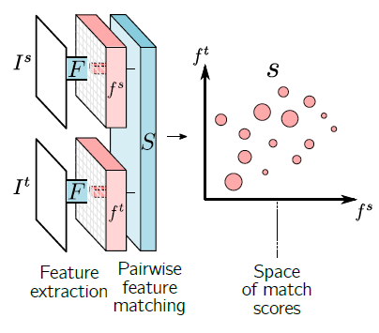
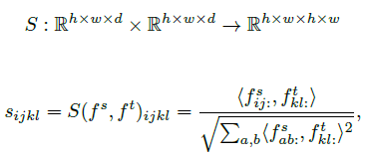
2. 모델
Feature extraction
소스 이미지와 타겟 이미지를 input
같은 가중치를 가지는 CNN 모델을 이용해서 feature 추출
Pairwise feature matching
두 이미지의 local features를 matching해서 match score를 계산한 후 정규화를 실시

Slide 8
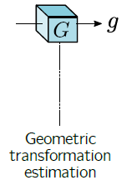


2. 모델
Geometric transformation estimation
2에서 얻은 match score 점수로 기하학적 변환 매개변수 g를 추정
g를 바탕으로 기하학전 변환 실시
이때 affine model이면 K=6

Slide 9
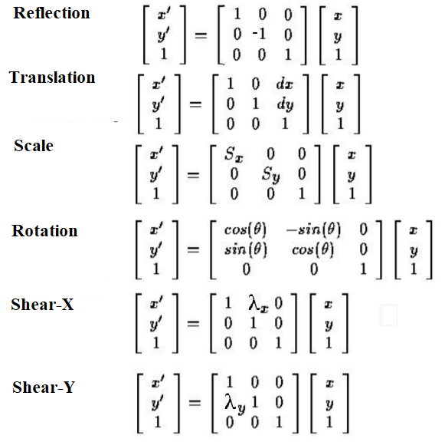
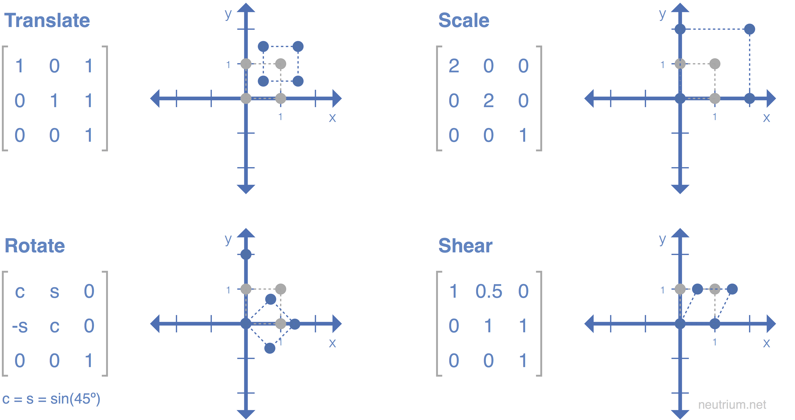
2-1. 용어 설명
Affine transformation
선과 평행성을 보존하는 기하 변환
점, 선, 면을 새로운 위치로 매핑하는 기하학적 변환기법

Slide 10
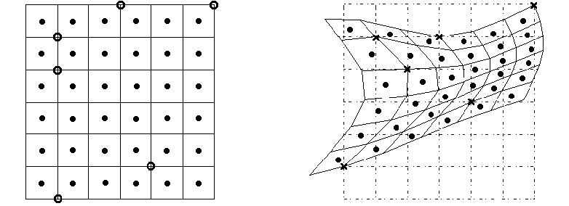
2-1. 용어 설명
TPS(Thin plate spline) transformation
점들 사이의 부드러운 매핑을 생성하는 데 사용되는 수학적 기법
이미지에서 제어점을 지정한 후, 제어점들을 고정 혹은 이동시켜서 이미지를 부드럽게 변환

Slide 11
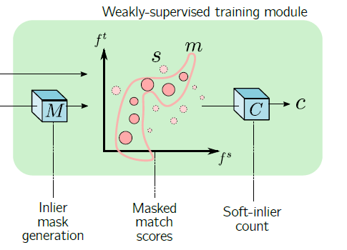
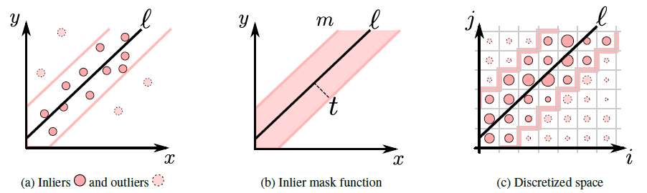


2. 모델
Soft inlier count
RANSAC inlier count를 match score를 이용해 미분 가능하도록 변형
해당 함수식을 loss 함수로 이용해서 학습을 진행

Slide 12
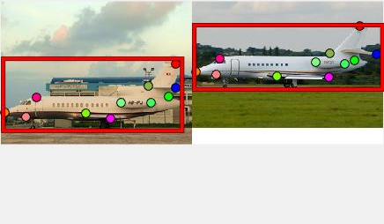
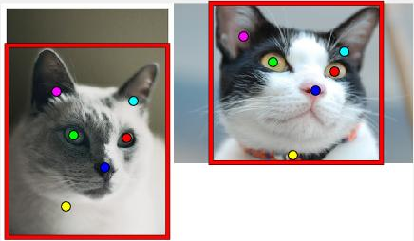
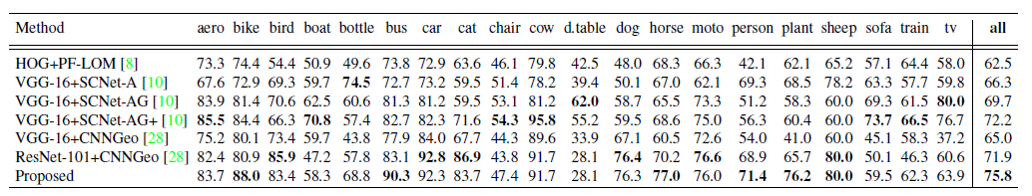
3. 평가 및 결과
PF-PASCAL 데이터셋 활용해서 학습
평가는 PF-PASCAL, Caltech-101, TSS 데이터셋을 활용
평가방법은 PCK(Percentage of Correct Keypoints) metric을 이용

Slide 13
감사합니다

